Slide 1
PIZZA RESTAURANT REPORT
In 2015
New Jersey City – Greek
MindX – Final Project
Notes:
Giới thiệu: Plato's Pizza là một địa điểm bán pizza lấy cảm hứng từ Hy Lạp ở New Jersey. Nhà hàng pizza đã thu thập dữ liệu giao dịch trong năm 2015 chúng tôi đã thực hiện phân tích dữ liệu và đưa ra một số khuyến nghị.

Slide 2


GIỚI THIỆU
Bài phân tích tình hình kinh doanh Nhà hàng Pizza
Super Teacher: Mr Chí Bảo
Mentor: Mr Trung Hiếu
Final Project
Nhóm Online | Nhóm 6 – D4E 66
Thực hiện | Công Trúc, Kim Ngân
Thời gian thực hiện | Từ ngày ..
Nguồn dữ liệu | https://www.kaggle.com/datasets/shilongzhuang/pizza-sales/code
Các công cụ sử dụng để phục vụ cho nội dung projects:
SQL | PYTHON | POWER BI |

Slide 3
NỘI DUNG CHÍNH
Tổng quan về dữ liệu
01
Tổng kết
04
Thống kê và Mô tả
02
Kiến nghị
05
Phân tích Doanh thu
03
Dữ liệu chi tiết về tình hình kinh doanh Pizza tại Nhà hàng Plato
Đưa ra điểm mạnh và điểm yếu
Thống kê tổng quan về kết quả kinh doanh và Mô tả các chỉ tiêu thông tin sản phẩm
Đưa ra những giải pháp, những phương thức để phát triển
Mối quan hệ, tương quan giữa các chỉ tiêu với doanh thu

Slide 4
01
TỔNG QUAN
DATASET
Bộ dữ liệu bao gồm các thông tin chi tiết về các đơn hàng được bán trong năm 2015 bao gồm: Số lượng đơn hàng, Số lượng Pizza bán, Loại Pizza, Nguyên liệu, Giá cả, Kích cỡ, Thời gian bán hàng …

Slide 5

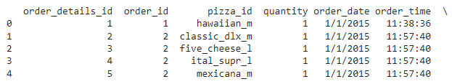
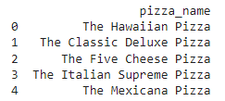
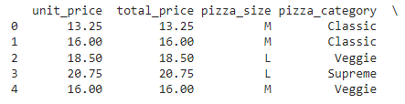
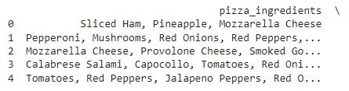

1.1. Giới thiệu về dữ liệu
N
O
T
E
S
order_id: Mã định danh duy nhất cho mỗi đơn hàng được đặt bởi một bàn
order_date: Ngày đặt hàng (được nhập vào hệ thống trước khi nấu và phục vụ)
order_time: Giờ đặt hàng (được nhập vào hệ thống trước khi nấu và phục vụ)
unit_price: Đơn giá - đơn vị: USD
total_price: unit_price * quantity
pizza_ingredients: các thành phần được sử dụng trong pizza như được hiển thị trong menu (đều bao gồm Phô mai Mozzarella, ngay cả khi không được chỉ định và Sốt cà chua, trừ khi được chỉ định một loại sốt khác)

Slide 6



1.2. Công cụ phân tích
Xử lý và thống kê dữ liệu
Vẽ biểu đồ, phân tích và đưa ra cái nhìn trực quan về dữ liệu

Slide 7
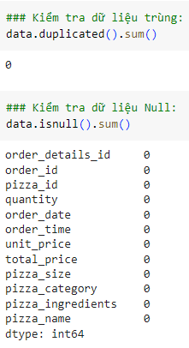

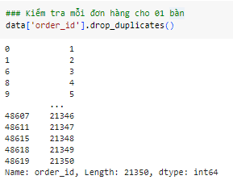
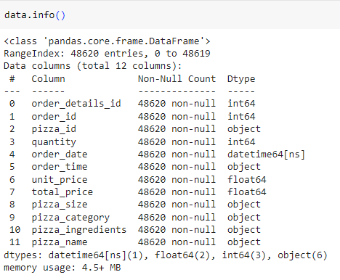
1.3. Xử lý dữ liệu

Slide 8

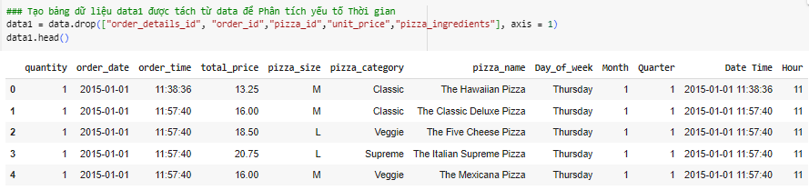
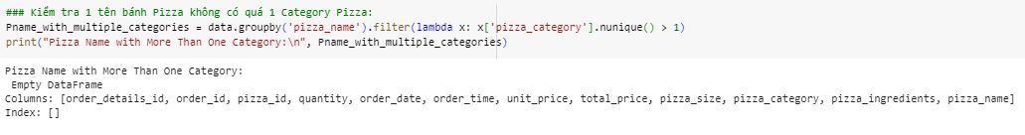
1.3. Xử lý dữ liệu

Slide 9
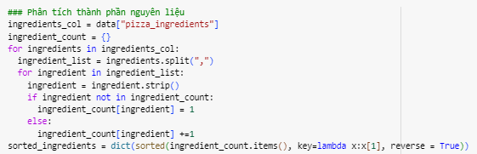
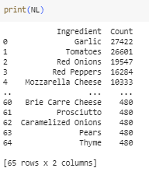
1.3. Xử lý dữ liệu
Nhận xét
Kết quả kiểm tra
Bảng dữ liệu sạch
Dữ liệu phân loại:
pizza_size, pizza_category, pizza_ingredients, pizza_name
Dữ liệu số:
quantity, unit_price, total_price
Ready for data analysis

Slide 10
02
THỐNG KÊ
& MÔ TẢ
Thống kê tổng quan về kết quả kinh doanh và Mô tả các chỉ tiêu thông tin sản phẩm

Slide 11
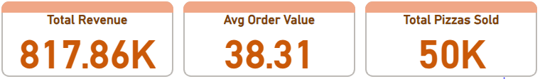
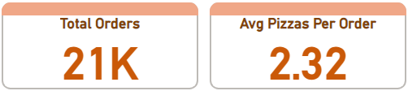
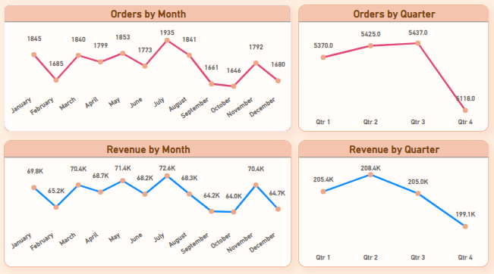
2.1. Tổng quan về Kết quả kinh doanh
- Trong năm 2015, Plato’s Pizza đã đạt tổng doanh thu là $817.860.
- Doanh thu tăng trưởng đều đến đỉnh ở Quý III và giảm ở Quý IV.
- Tại quý III có lượng đơn hàng lớn nhưng doanh thu lại thấp hơn.

Slide 12
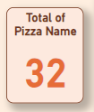
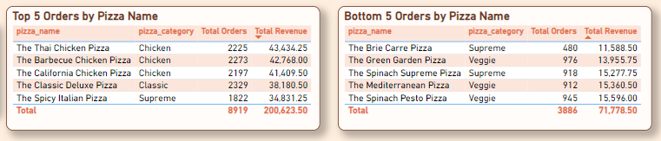
2.2. Mô tả về sản phẩm
Plato’s Pizza hiện đang có thực đơn đa dạng với 32 tên bánh pizza khác nhau được phối hợp từ 65 thành phần nguyên liệu.
Thai Chicken Pizza đang đứng đầu danh sách pizza bán chạy nhất với doanh thu cao nhất trong khi The Classic Deluxe Pizza là loại pizza được săn lùng nhiều nhất. Brie Carre Pizza có số lượng đơn hàng và doanh thu thấp nhất

Slide 13
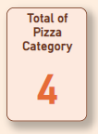
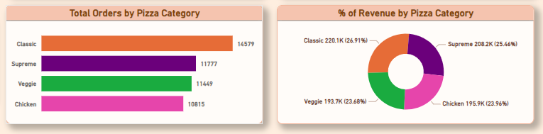
Plato’s Pizza tập trung kinh doanh vào 4 dòng bánh đặc trưng của bánh pizza.
Dòng bánh truyền thống luôn là ưu thế về sản lượng bán ra của nhà hàng. Sức tiêu thụ và chất lượng bánh là kết quả cho sự tương đồng về tỷ trọng doanh thu đem về của 4 dòng bánh.

Slide 14
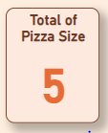
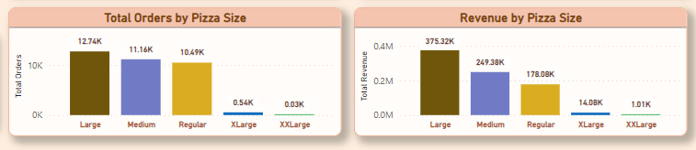
Plato’s Pizza linh hoạt phục vụ nhu cầu của khách hàng bằng việc đưa ra 5 kích cỡ cho sản phẩm.
Size Large là kích thước được yêu cầu và đem loại doanh thu cao nhất, kế đến là Size Medium

Slide 15
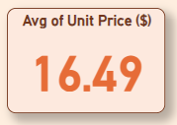
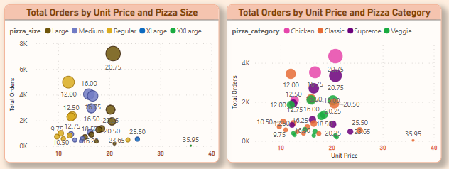
Plato’s Pizza có đơn giá phù hợp với thị trường.
Đơn giá được dựa trên kích cỡ và các nguyên liệu để ra được thành phẩm.

Slide 16
03
PHÂN TÍCH
Phân tích sự tương quan của Doanh thu – Đơn hàng với các yếu tố: Thời gian, Giờ phục vụ, Loại Pizza, Kích cỡ Pizza, Thành phần nguyên liệu

Slide 17
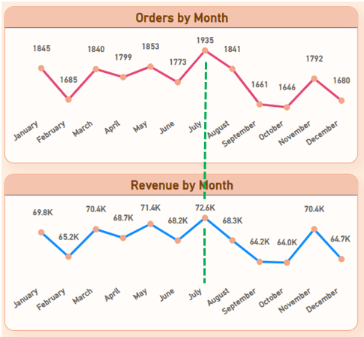
3.1. Doanh thu theo Thời gian
Doanh thu luôn có sự biến động qua các tháng. Tháng 6, 7, 8 là mùa hè nên doanh số tăng trưởng đều, do đây là thời gian thu hút du lịch cao nhất trong năm, đóng góp nhiều nhất vào doanh số bán hàng 🡺 Quý III đạt mức tăng trưởng cao nhất.
Ngược lại, mùa mưa và lạnh từ tháng 9 đến 10 nên nhu cầu về thực phẩm nóng, giàu năng lượng để chống lạnh khiến pizza không nằm trong còn là thức ăn ưa dùng. Doanh thu chuyển biến tích cực trong tháng 3 và 11.

Slide 18
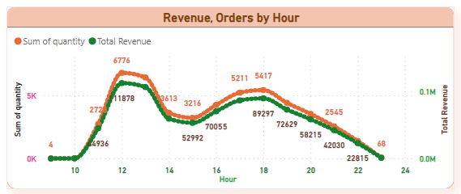
3.1. Doanh thu theo Thời gian
Thời Gian Phục Vụ của nhà hàng từ 9h đến 23h mỗi ngày. Tổng thời gian làm việc là 14 giờ
Với tổng doanh thu và số lượng bánh được phục vụ chỉ trong 2h cao điểm buổi sáng nên đề xuất Nhà hàng mở cửa đón khách từ sau 10h để tập trung nhân sự phục vụ giờ cao điểm - tối ưu thời gian tái tạo sức lao động khi giao thoa giữa 2 ca sáng – chiều hoặc linh động ca làm việc – ca gãy tại các khoảng thấp điểm. Do doanh thu sẽ không thay đổi đáng kể trong khoảng thời gian trên.
Thời gian | Giờ cao điểm | Giờ thấp điểm
Sáng | 12h–13h | 9h – 10h
Chiều | 17h - 18h - 19h | 22h - 23h

Slide 19
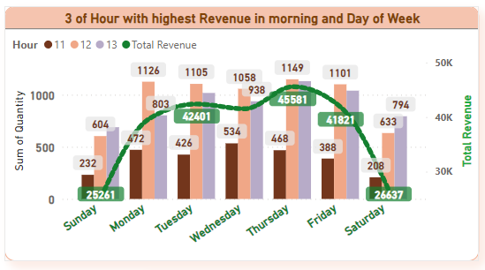
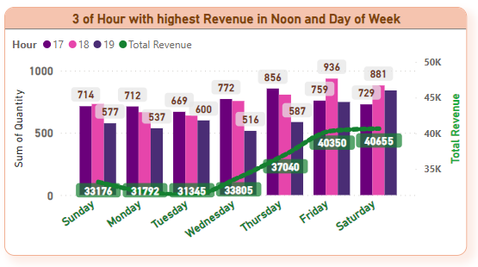
- Tăng mạnh ở khung giờ nghỉ trưa, tiếp theo là khung giờ tan tầm chiều
- Doanh thu buổi sáng của các ngày trong tuần cao hơn buổi chiều do vào cuối ngày mọi người sẽ tập trung ăn tại nhà
- Doanh thu và số lượng vào ngày chủ nhật là thấp nhất do là ngày sinh hoạt chung của Gia đình
- Doanh thu cao nhất buổi chiều vào ngày thứ 6 khung 18 giờ => Đây là giờ tan tầm của cuối tuần nên Pizza là lựa chọn cho dịp hội họp
- Doanh thu buổi chiều ngược lại với buổi sáng rằng thấp hơn trong tuần và tăng dần về cuối tuần
🡺 Đây là món ăn của nhiều gia đình khi được lựa chọn vào các kỳ cuối tuần

Slide 20
Nên có Chiến dịch khuyến mãi, kích cầu ở các khung giờ cao điểm sáng / chiều:
Khung giờ vàng, Combo/ Set Lunch, Combo/ Set Dinner, Party, Thực đơn yêu thích, Khách hàng tiềm năng (học sinh, nhân viên…)
Chủ động nguồn sản phẩm sẽ được bán ra, tối ưu được tất cả các thành phần nguyên liệu sẽ được luân chuyển tươi mới
Phục vụ đầy đủ khách hàng đơn lẻ, nhóm nhỏ và tiệc
- Đầu tư tăng thêm kênh tương tác với khách hàng bằng hình thức online, giao hàng tận nơi để giảm đi lượng khách tập trung tại nhà hàng
- Cần lưu ý về việc đảm bảo chất lượng, số lượng nhân sự tại giờ cao điểm ở tất cả các vị trí: nhận đơn, làm bánh, phục vụ, vệ sinh
🡺 Đảm bảo chất lượng dịch vụ tại chỗ và tăng thêm doanh thu

Slide 21
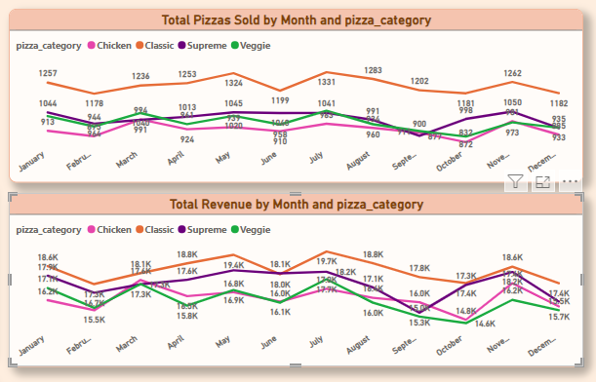
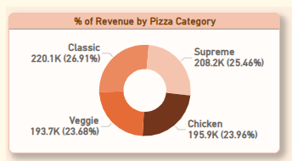
3.2. Doanh thu theo Loại Pizza
Tổng quan có thể thấy Doanh Thu và Số Lượng Bán Ổn Định qua các tháng và Thời gian trong ngày của các loại Pizza. Chênh lệch doanh thu giữa các loại nằm trong khoảng 2.5%

Slide 22
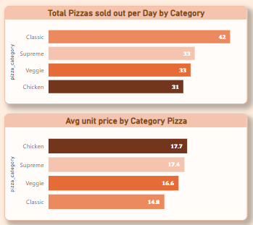
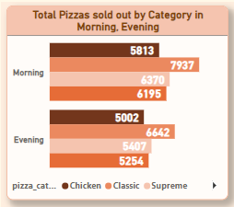
3.2. Doanh thu theo Loại Pizza
👉 Pizza truyền thống là loại bán chạy nhất của Plato với số lượng 42 chiếc/ngày
👉 Doanh thu bán từ các loại pizza khá đều, trong đó pizza truyền thống và thập cẩm có doanh thu cao hơn pizza rau củ và gà.
👉 Giá thành của pizza truyền thống rẻ nhất
👉 Giá thành của pizza gà cao nhất

Slide 23
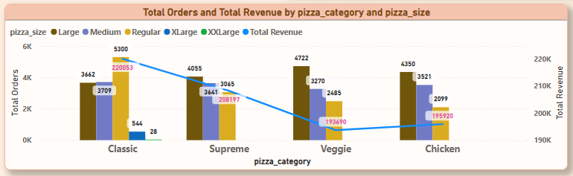
3.3. Doanh thu theo Size và Loại bánh
Gần 50% tổng doanh số bán hàng của Pizza được bán dưới kích cỡ XLarge
Đề xuất giảm giá các kích cỡ khác sẽ cải thiện doanh số bán hàng tổng thể của nó.
Khuyến nghị loại bỏ kích thước XXL khỏi danh mục bánh pizza

Slide 24
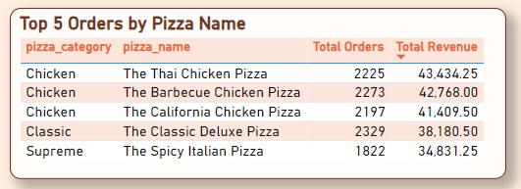
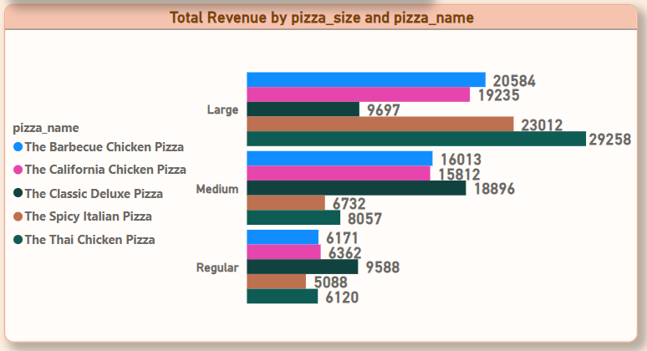
3.3. Doanh thu theo Size và Loại bánh
Xét 5 loại Pizza được mua nhiều nhất ta thấy:
- Pizza truyền thống size Large là Best Seller của Plato
- Pizza gà được lựa chọn nhiều ở 3 tên bánh khác nhau và size từ Regular trở lên
- Pizza Thập cẩm được mua nhiều với size Large
🡺 Nhà hàng hoàn toàn chủ động được với thói quen tiêu dùng của khách hàng để chuẩn bị tốt khâu nguyên liệu đặc biệt là hương vị gà

Slide 25
3.3. Doanh thu theo Size và Loại bánh
Xét 5 loại Pizza được mua nhiều nhất ta thấy:
- Pizza truyền thống size Large là Best Seller của Plato
- Pizza gà được lựa chọn nhiều ở 3 tên bánh khác nhau và size từ Regular trở lên
- Pizza Thập cẩm được mua nhiều với size Large
🡺 Nhà hàng hoàn toàn chủ động được với thói quen tiêu dùng của khách hàng để chuẩn bị tốt khâu nguyên liệu

Slide 26
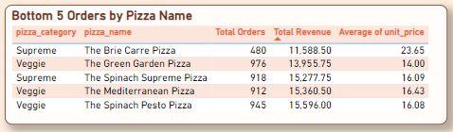
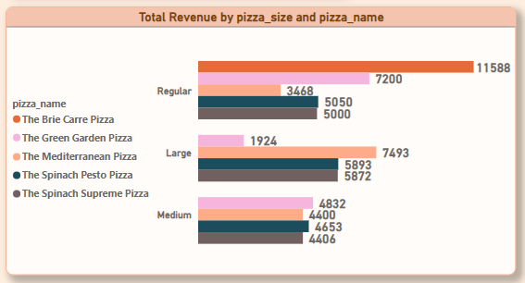
3.3. Doanh thu theo Size và Loại bánh
Xét 5 loại Pizza được mua ít nhất
Brie Carre Pizza có doanh thu thấp nhất và chỉ được mua ở size nhỏ nhất và có đơn giá cao nhất so với các loại khác trong thực đơn
🡺 Đây là bánh có các thành phần nguyên liệu cao nên giá cao hơn mức trung bình 43% nên cần tạo sự kiện để cải thiện sức mua ví dụ trong các ngày lễ, tổ chức tiệc

Slide 27
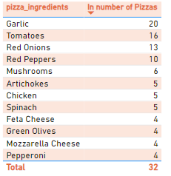
3.4. Thành phần nguyên liệu
05 Most Used Ingredients
Cửa hàng có tất cả 65 loại thành phần cho trong Pizza.
5/65 thành phần được sử dụng nhiều nhất trong các bánh pizza.Trong đó:
Tỏi thành phần được sử dụng nhiều nhất trong tất cả các loại pizza với 20/32 loại pizza sử dụng . Tỏi, cà chua cũng chiếm thành phần nhiều trong các loại pizza

Slide 28
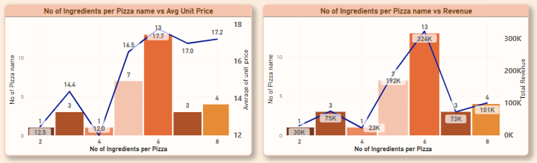
3.4. Phân tích về Thành phần nguyên liệu
Lượng nguyên liệu được dùng để làm ra 1 bánh cần từ 2 đến 8 loại.
Nhận thấy rõ có tỷ lệ thuận giữa số lượng thành phần ảnh hưởng đến đơn giá/bánh

Slide 29
3.4. Phân tích về Thành phần nguyên liệu
Thành phần nguyên liệu trong các loại pizza của cửa hàng rất đa dạng, điều này góp phần làm cho menu trở nên phong phú . Tuy nhiên, việc này ảnh hưởng đến việc quản lý kho, kiểm tra, chế biên tuân thủ nghiêm ngặt 🡺 Đòi hỏi tổ chức nhân sự, quy trình đảm bảo an toàn thực phẩm
- Các thành phần được sử dụng nhiều thường là những thành phần đơn giản và có thể nhập được số lượng lớn.
- Sử dụng thành phần “lạ” với giá thành cao sẽ không tối ưu bài toán lợi nhuận của đối tượng khách hàng thường nhật của nhà hàng.
- Những thành phần được sử dụng nhiều trong các pizza nên tìm đối tác cung cấp có giá tốt hơn khi có yếu tố dài hạn và số lượng lớn
- Nên nghiên cứu nhiều loại pizza có thể dụng các thành phần mà ít được dùng, tối giản nguyên liệu có công đoạn xử lí khó không mang lại lợi ít nhiều.
- Linh hoạt theo mùa để tạo ra các menu phù hợp với các nguyên liệu để tránh tồn kho.

Slide 30
04
TỔNG KẾT
Tổng kết các nhược điểm và ưu điểm của nhà hàng dựa trên những dữ liệu đã phân tích

Slide 31
Tổng kết
Điểm mạnh:
  Nhà Plato's Pizza có trung bình lượng khách hàng khá ổn định(Có một lượng khách trung thành với cửa hàng)
  Nhà hàng có một danh mục sản phẩm đa dạng.
  Đảm bảo chất lượng ở các khung giờ cao điểm.
Điểm yếu:
  Đơn hàng của Plato's Pizza có size bánh không đồng đều, chênh lệch lớn của XL và XXL với các loại size khách.
  Một số loại pizza của Plato's Pizza không bán chạy.
  Số lượng nguyên liệu nhiều khó khăn trong khâu bảo quản và chế biến.

Slide 32
05
KIẾN NGHỊ
Đưa ra những giải pháp, những phương thức để phát triển nhà hàng trong tương lai

Slide 33
5.CHIẾN LƯỢC KINH DOANH
Tăng doanh số bán hàng trong giờ thấp điểm
Nghiên cứu các chiến dịch quảng cáo khung giờ vàng, upsize, tặng kèm khi mua pizza vào các khoảng thời gian vắng khách.
Plato's Pizza có thể quảng cáo chương trình bán pizza trên các phương tiện truyền thông xã hội, chẳng hạn như Facebook và Instagram.
Nhà hàng có thể đặt các biển hiệu quảng cáo chương trình này tại cửa hàng.
Mở rộng danh mục và loại bỏ một số sản phẩm
Plato's Pizza cần nghiên cứu thị trường để tìm hiểu nhu cầu của khách hàng. Nhà hàng có thể khảo sát khách hàng hiện tại hoặc thực hiện các cuộc nghiên cứu thị trường trực tuyến.Kết quả nghiên cứu sẽ giúp Plato's Pizza xác định các loại pizza mới có khả năng thu hút khách hàng.
Đồng thời phân tích lại những loại bánh không được khách hàng ưa chuộng nhằm tránh ảnh hưởng tới doanh thu của cửa hàng.
Hợp tác với các nhà cung cấp nguyên liệu
Plato's Pizza có thể hợp tác với các nhà cung cấp nguyên liệu để tạo ra các loại pizza mới lạ và hấp dẫn. Các nhà cung cấp nguyên liệu có thể cung cấp cho nhà hàng các loại nguyên liệu mới, độc đáo để sáng tạo ra các loại pizza mới.
Đàm phán lại giá để có thể được mua với số lượng nguyên liệu được sử dụng nhiều lớn với giá tốt.
Tập trung vào các loại pizza bán chạy
Plato's Pizza có thể điều chỉnh giá cả của các loại pizza này để phù hợp với thị trường.
Ưu đãi kết hợp có thể kết hợp với loại bánh pizza có doanh thu cao nhất hoặc được yêu thích nhất với những loại pizza mới được ra mắt.

Slide 34
Thanks!

